Slide 1
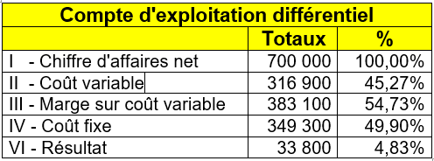
Chap. 16 – L’impact des décisions de gestion sur la rentabilité
6. Calculer la marge de sécurité et du taux de rentabilité
La marge de sécurité correspond au bénéfice réalisé par l'entreprise.
Si le chiffre d’affaires diminue du montant du bénéfice alors l’entreprise reviendra au seuil de rentabilité
si le chiffre d’affaires diminue d’un montant supérieur alors l’entreprise sera en perte.
Le taux de rentabilité est le pourcentage du résultat par rapport au CA
Seuil de rentabilité = 638 240,64 €
Marge de sécurité = CA – SR = 700 000 – 638 240,64 = 61 759,36 €
Taux marge de sécurité = Marge de sécurité / CA x 100 = 61 759,36 / 700 000 = 8,82 %

